Slide 1
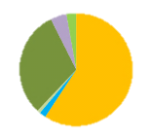
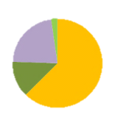
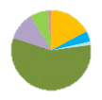
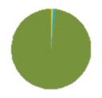
Distribución de genotipos de sarampión Las Américas, 2013-2015*
CAN = 108
USA = 176
CAN = 51
CAN = 80
USA = 70
USA = 156
2014
BRA = 77
COL = 1
2013
BRA = 21
BRA = 122
Código color:
2015
B3
D3
D4
D6
D8
D9
H1
CHI = 1
Fuente: MeaNS
*Datos hasta 24 de noviembre del 2015.

